Slide 1
1
3
3
مراجعة
الدرس 12
الدرس 11
الدرس 10
الدرس 9

Slide 2


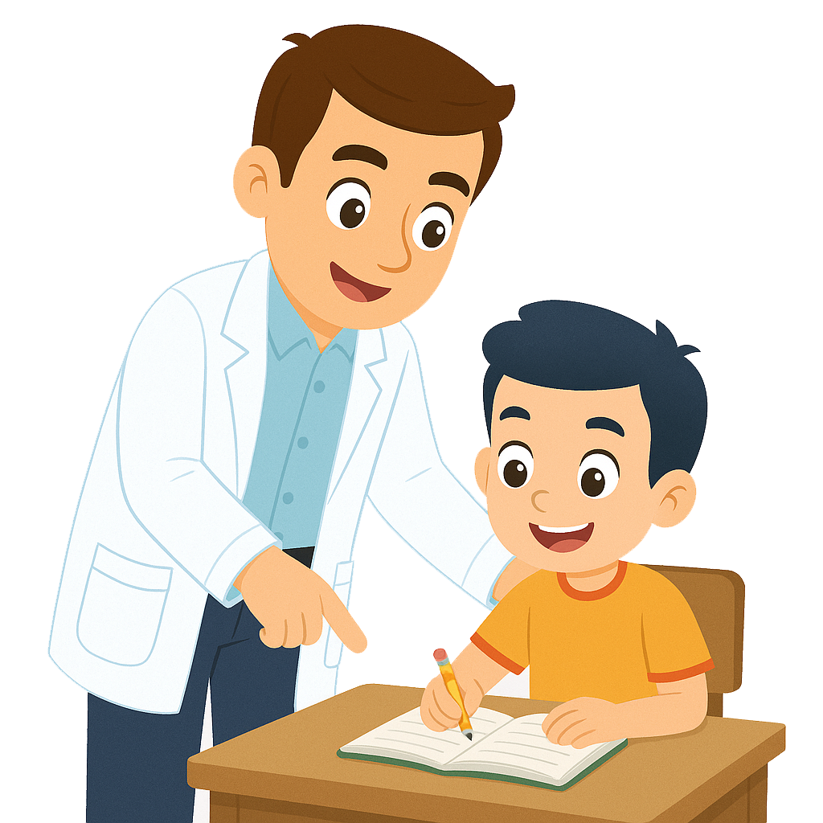



أيقونات توجيهية
توجيهات الأستاذ(ة)
تعيين تلميذ للإجابة
المرور بين الصفوف
عرض فيديو
المرور للشريحة الموالية بعد عرض الفيديو.
العمل في ثنائيات

Slide 3
برمجة الأسبوع الثالث
(ة)خاص بالأستاذ
الدرس 10
الدرس 9
الأعداد من 20 إلى 50 (2)
الأعداد من 20 إلى 50 (1)
الدرس 12
الدرس 11
حل مسائل متعلقة بالجمع أو الطرح (3)
مقارنة الأعداد من 20 إلى 50
مراجعة
مُراجَعَةُ دُروسِ الْأُسْبوعِ الثالث

Slide 4
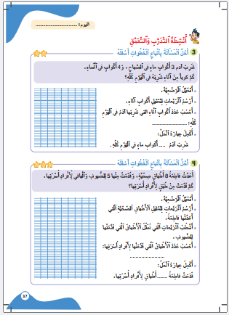
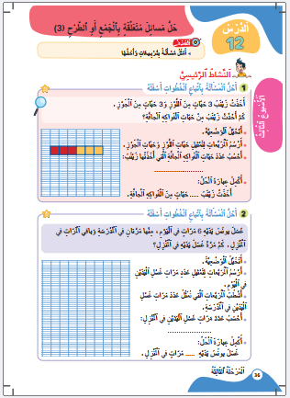
درس اليوم
(ة)خاص بالأستاذ
حل مسائل متعلقة بالجمع أو الطرح (3)

Slide 5



(ة)خاص بالأستاذ
مراحل الدرس
1
افتتاح الدرس
1
12
1
2
5
نمذجة
1
ممارسة موجهة
3
20
1
ممارسة مستقلة
4
1
اختتام الدرس
5

Slide 6
(ة)خاص بالأستاذ
عند نهاية الدرس
على الأقل 80% من المتعلمين سيكونون قادرين على:
تمثيل مسألة بتربيعات و حلها

Slide 7


مرحباً بكم في درس جديد مع مجد وندى

Slide 8

(ة)خاص بالأستاذ
افتتاح الدرس
1
تصحيح الواجبات المنزلية
الجمع بالإكمال إلى 10
أنشطة تمهيدية

Slide 9
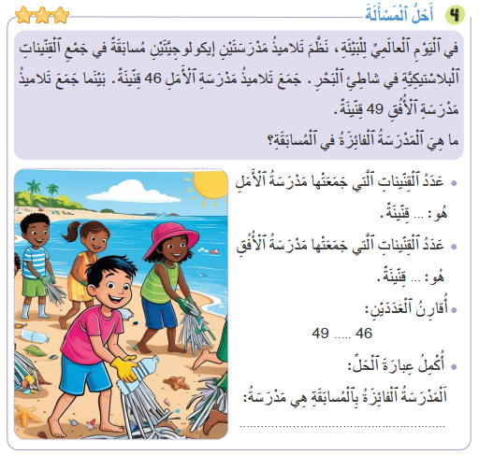
خذوا كراساتكم ، صححوا النشاط رقم 4 الصفحة 35
46
49
<
5
الْأُفُقِ

Slide 10
(ة)خاص بالأستاذ
افتتاح الدرس
1
تصحيح الواجبات المنزلية
الجمع بالإكمال إلى 10
أنشطة تمهيدية

Slide 11
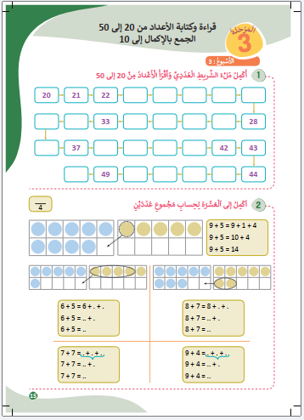

خذوا كراسات الحساب الذهني الصفحة 15 ستنجزون هذه العمليات، انتظروا الانطلاقة

Slide 12

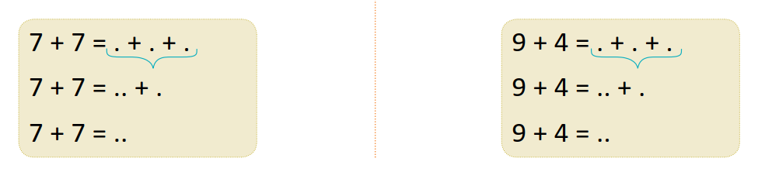

احسبوا مجموع العددين بالإكمال إلى 10 - لديكم دقيقة
1

Slide 13
صححوا .
يسأل الأستاذ(ة) التلاميذ عن عدد الأخطاء المرتكبة لتحديد بطل الحساب الذهني ويحفز المتعثرين
7
3
4
9
1
3
10 + 4
10 + 3
14
13

Slide 14
(ة)خاص بالأستاذ
افتتاح الدرس
1
تصحيح الواجبات المنزلية
الجمع بالإكمال إلى 10
أنشطة تمهيدية

Slide 15


خذوا ألواحكم

Slide 16

اكتبوا على الألواح المتساوية المناسبة لحساب عدد التفاحات

Slide 17
ارفعوا الألواح

Slide 18
صححوا : لدينا عدد كل التفاحات هو 8 و أزلنا منها الجزء الأول وهو : تفاحتان اثنتان و تتبقى 6 تفاحات و تمثل الجزء الثاني أي 6 = 2 - 8
8 - 2 = 6

Slide 19
اكتبوا على الألواح المتساوية المناسبة لحساب عدد المربعات

Slide 20
ارفعوا الألواح

Slide 21
صححوا : 9 = 5 + 4
لدينا 4 مربعات خضراء و تمثل الجزء الأول و 5 مربعات حمراء التي تمثل الجزء الثاني ونبحث عن كل المربعات وهو 9
4 + 5 = 9

Slide 22
(ة)خاص بالأستاذ
نمذجة
2
تمثيل معطيات مسألة بتربيعات و حلها

Slide 23


انتبهوا الآن، سنتعرف مع ندى و مجد كيف نمثل مسألة بتربيعات و نحلها

Slide 24

عرض فيديو النمذجة

Slide 25
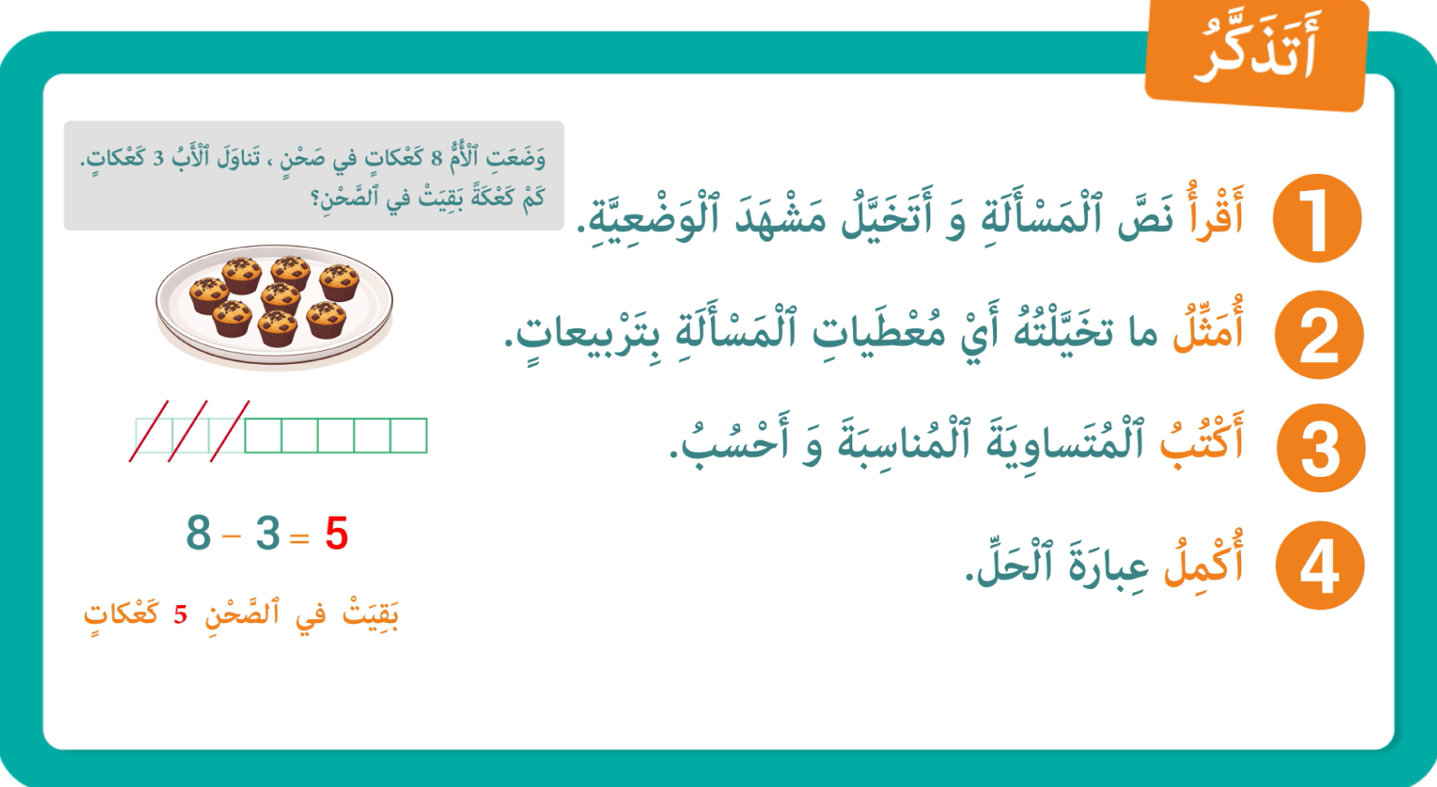
من يذكرنا بخطوات تمثيل مسألة بتربيعات و حلها ؟

Slide 26
(ة)خاص بالأستاذ
ممارسة موجهة
3
النشاط 1
النشاط 2
النشاط 3

Slide 27
انتبهوا ، نريد حل هذه المسألة ، سننجز هذا النشاط خطوة خطوة
قَرَأَ يوسُفُ 5 صَفَحاتٍ مِنْ قِصَّتِهِ الْمُفَضَّلَةِ صَباحاً
وَ 3 صَفَحاتٍ مَساءً.
كَمْ صَفْحَةً قَرأَ يوسُفَ في الْيَوْمِ؟

Slide 28
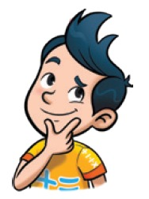
ماذا نفعل في الخطوة الأولى ؟
أكمل العبارة
4
أكتب المتساوية
3
أمثل
2
أقرأ و أتخيل
1
قَرَأَ يوسُفُ 5 صَفَحاتٍ مِنْ قِصَّتِهِ الْمُفَضَّلَةِ صَباحاً
وَ 3 صَفَحاتٍ مَساءً.
كَمْ صَفْحَةً قَرأَ يوسُفَ في الْيَوْمِ؟

Slide 29

سأقرأ لكم المسألة ، تخيلوا مشهد الوضعية
أكمل العبارة
4
أكتب المتساوية
3
أمثل
2
أقرأ و أتخيل
1
قَرَأَ يوسُفُ 5 صَفَحاتٍ مِنْ قِصَّتِهِ الْمُفَضَّلَةِ صَباحاً
وَ 3 صَفَحاتٍ مَساءً.
كَمْ صَفْحَةً قَرأَ يوسُفَ في الْيَوْمِ؟

Slide 30
ماذا نفعل في الخطوة الثانية ؟
أكمل العبارة
4
أكتب المتساوية
3
أمثل
2
أقرأ و أتخيل
1
قَرَأَ يوسُفُ 5 صَفَحاتٍ مِنْ قِصَّتِهِ الْمُفَضَّلَةِ صَباحاً
وَ 3 صَفَحاتٍ مَساءً.
كَمْ صَفْحَةً قَرأَ يوسُفَ في الْيَوْمِ؟

Slide 31
مثلوا بتربيعات الصَّفَحاتِ الْتي قرأَها يوسف في اليوم
أكمل العبارة
4
أكتب المتساوية
3
أمثل
2
أقرأ و أتخيل
1
قَرَأَ يوسُفُ 5 صَفَحاتٍ مِنْ قِصَّتِهِ الْمُفَضَّلَةِ صَباحاً
وَ 3 صَفَحاتٍ مَساءً.
كَمْ صَفْحَةً قَرأَ يوسُفَ في الْيَوْمِ؟

Slide 32
ارفعوا الألواح

Slide 33
صححوا : نرسم 5 تربيعات لتمثيل الصفحات التي قرأها في الصباح أي الجزء الأول .
و 3 تربيعات التي تمثل الصفحات التي قرأها في المساء و تمثل الجزء الثاني
أكمل العبارة
4
أكتب المتساوية
3
أمثل
2
أقرأ و أتخيل
1
قَرَأَ يوسُفُ 5 صَفَحاتٍ مِنْ قِصَّتِهِ الْمُفَضَّلَةِ صَباحاً
وَ 3 صَفَحاتٍ مَساءً.
كَمْ صَفْحَةً قَرأَ يوسُفَ في الْيَوْمِ؟
الْجُزْءُ الْأَوَّلُ مِنْ كُلِّ
الصَّفَحاتِ
الْجُزْءُ الثّاني مِنْ كُلِّ
الصَّفَحاتِ

Slide 34
ماذا نفعل في الخطوة الثالثة ؟
أكمل العبارة
4
أكتب المتساوية
3
أمثل
2
أقرأ و أتخيل
1
قَرَأَ يوسُفُ 5 صَفَحاتٍ مِنْ قِصَّتِهِ الْمُفَضَّلَةِ صَباحاً
وَ 3 صَفَحاتٍ مَساءً.
كَمْ صَفْحَةً قَرأَ يوسُفَ في الْيَوْمِ؟
الْجُزْءُ الْأَوَّلُ مِنْ كُلِّ
الصَّفَحاتِ
الْجُزْءُ الثّاني مِنْ كُلِّ
الصَّفَحاتِ

Slide 35
اكتبوا المتساوية المناسبة لحساب عدد كل الصفحات التي قرأها يوسف
أكمل العبارة
4
أكتب المتساوية
3
أمثل
2
أقرأ و أتخيل
1
قَرَأَ يوسُفُ 5 صَفَحاتٍ مِنْ قِصَّتِهِ الْمُفَضَّلَةِ صَباحاً
وَ 3 صَفَحاتٍ مَساءً.
كَمْ صَفْحَةً قَرأَ يوسُفَ في الْيَوْمِ؟

Slide 36
ارفعوا الألواح

Slide 37
صححوا :لحساب كل الصفحات نجمع الجزء الأول و الثاني
أكمل العبارة
4
أكتب المتساوية
3
أمثل
2
أقرأ و أتخيل
1
قَرَأَ يوسُفُ 5 صَفَحاتٍ مِنْ قِصَّتِهِ الْمُفَضَّلَةِ صَباحاً
وَ 3 صَفَحاتٍ مَساءً.
كَمْ صَفْحَةً قَرأَ يوسُفَ في الْيَوْمِ؟
5
+
3
=
8

Slide 38
ماذا نفعل في الخطوة الرابعة ؟
أكمل العبارة
4
أكتب المتساوية
3
أمثل
2
أقرأ و أتخيل
1
قَرَأَ يوسُفُ 5 صَفَحاتٍ مِنْ قِصَّتِهِ الْمُفَضَّلَةِ صَباحاً
وَ 3 صَفَحاتٍ مَساءً.
كَمْ صَفْحَةً قَرأَ يوسُفَ في الْيَوْمِ؟
5
+
3
=
8

Slide 39
أكملوا عبارة الحل : عدد الصفحات التي قرأها يوسف هو ....
أكمل العبارة
4
أكتب المتساوية
3
أمثل
2
أقرأ و أتخيل
1
5
+
3
=
8
عَدَدُ الصًّفَحاتِ الْتي قَرَأَها يوسُفُ هُوَ : ....

Slide 40
ارفعوا الألواح

Slide 41
أكملوا عبارة الحل : عَدَدُ الصًّفَحاتِ الْتي قَرَأَها يوسُفُ هُوَ : 8 وتمثل الكل
أكمل العبارة
4
أكتب المتساوية
3
أمثل
2
أقرأ و أتخيل
1
5
+
3
=
8
عَدَدُ الصًّفَحاتِ الْتي قَرَأَها يوسُفُ هُوَ : 8

Slide 42
(ة)خاص بالأستاذ
ممارسة موجهة
3
النشاط 1
النشاط 2
النشاط 3

Slide 43
خذوا ألواحكم

Slide 44
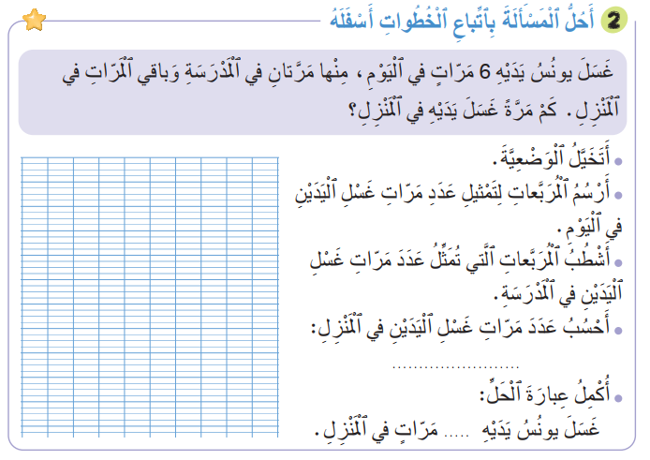
انتبهوا ، سنحل هذه المسألة جماعة على الألواح

Slide 45
سأقرأ لكم المسألة مرتين : كم مرة غسل يونس يديه في اليوم ؟ كم مرة غسل يديه في المدرسة ؟ ما هو المطلوب؟
يطلب الأستاذ(ة) أحد المتعلمين قراءة المسألة ثم يطرح الأستاذ(ة) الأسئلة بعد القراءة

Slide 46
الآن تخيلوا مشهد الوضعية

Slide 47
مثلوا بتربيعات على الألواح عدد مرات غسل اليدين في هذا اليوم من طرف يونس

Slide 48
ارفعوا الألواح

Slide 49
صححوا : نرسم 6 تربيعات لتمثيل عدد مرات غسل اليدين في اليوم ( 1-2-3- 4 – 5 -6 )
و يمثل كل المرات
.
كُلُّ الْمَرّاتِ

Slide 50
اشطبوا المربعات التي تمثل عدد مرات غسل اليدين في المدرسة
.

Slide 51
ارفعوا الألواح

Slide 52
صححوا : عدد مرات غسل اليدين في المدرسة هو 2 ، نشطب تربيعتين ( 1 -2 )
و هذا يمثل جزءا من كل المرات
.
الْجُزْءُ الْأَوَّلُ

Slide 53
اكتبوا المتساوية المناسبة لحساب عدد مرات غسل اليدين في المنزل

Slide 54
ارفعوا الألواح

Slide 55
صححوا : 4 = 2 – 6
6 - 2= 4

Slide 56
أكملوا عبارة الحل : غسل يونس يديه .... مرات في المنزل
6 - 2= 4

Slide 57
ارفعوا الألواح

Slide 58
صححوا : غسل يونس يديه 4 مرات في المنزل ،
4 يمثل الجزء الثاني من المرات
6 - 2= 4
الْجُزْءُ الثّاني

Slide 59
(ة)خاص بالأستاذ
ممارسة موجهة
3
النشاط 1
النشاط 2
النشاط 3

Slide 60

الآن خذوا كراساتكم الصفحة 36 سنطبق ما تعلمناه في النشاط رقم 1؛ سأشرح لكم التعليمة. انتظروا الانطلاقة.

Slide 61

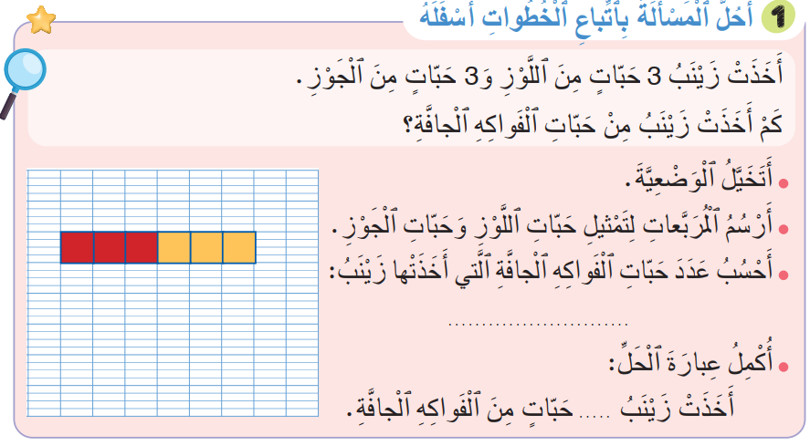
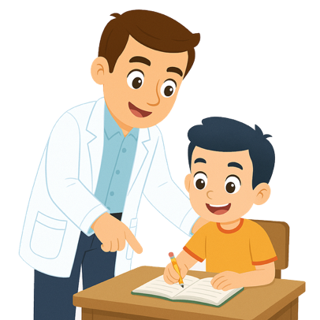
لديكم 8 دقائق للإنجاز؛ سأقرأ لكم المسألة و الخطوات خطوة خطوة
8

Slide 62

الآن ستشتغلون في ثنائيات كل واحد يقارن إنجازه مع إنجاز زميله، استعينوا ببطاقة التذكر

Slide 63
نصحح جماعة :
يعين الأستاذ(ة) بعض المتعلمين للقيام إلى السبورة بالتناوب للتصحيح خطوة خطوة

Slide 64
صححوا : 3 حبات من اللوز تمثل الجزء الأول و 3 حبات من الجوز تمثل الجزء الثاني و نبحث عن كل حبات الجوز
الْكُلُّ
3 + 3 = 6
الْجُزْءُ
الْأَوَّلُ
الْجُزْءُ الثّاني
6

Slide 65
(ة)خاص بالأستاذ
ممارسة مستقلة
4
أنجز بمفردي

Slide 66

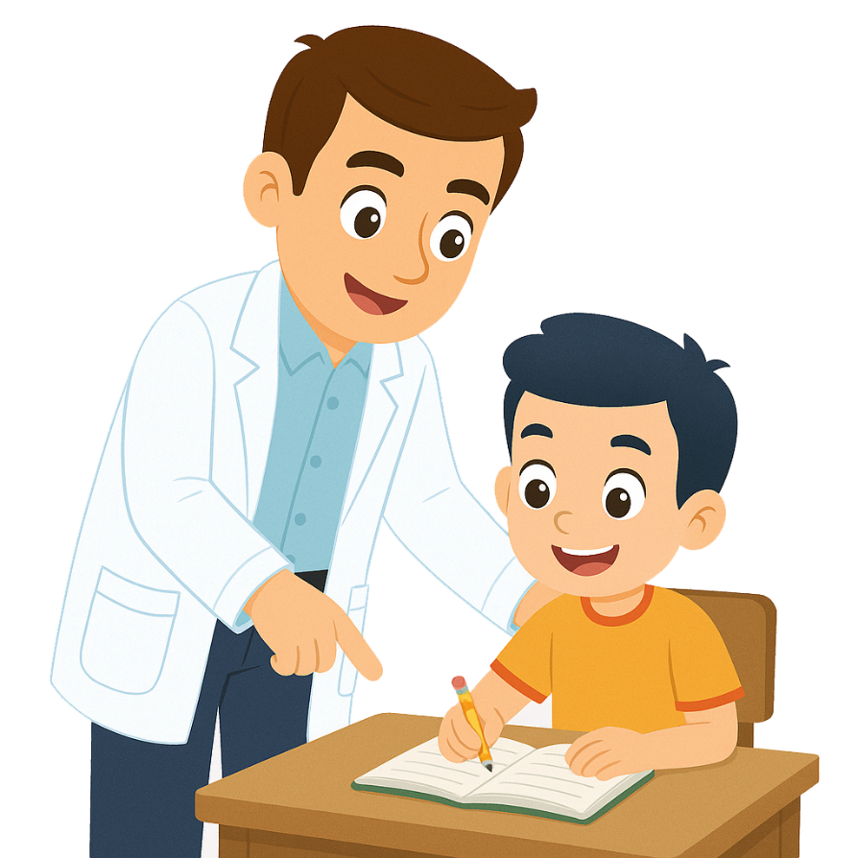
الآن ستنجزون النشاط رقم 3 الصفحة 37 .
سأمر بين الصفوف لمساعدتكم و مراقبة كراساتكم .
8

Slide 67
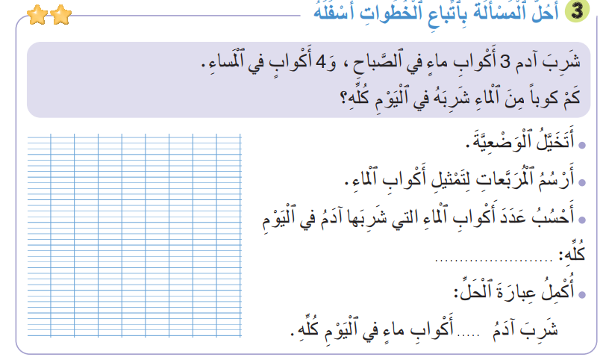
النشاط رقم 3 ، سأقرأ لكم المسألة و الخطوة الأولى وبعد إنجازها أقرأ لكم الثانية و هكذا

Slide 68
صححوا : 3 أكواب في الصباح تمثل الجزء الأول و 4 أكواب في المساء تمثل الجزء الثاني
و 7 اكواب تمثل الكل
3 + 4 = 7
7

Slide 69
(ة)خاص بالأستاذ
اختتام الدرس
5

Slide 70
انتبهوا جيدا! في المنزل، ستنجزون الأنشطة المتبقية على الصفحتين 36و 37

Slide 71
إلى اللقاء في الحصة القادمة.

Slide 72


(ة)خاص بالأستاذ
بناء على إنجازات المتعلمين خلال الممارسة المستقلة

